Slide 2
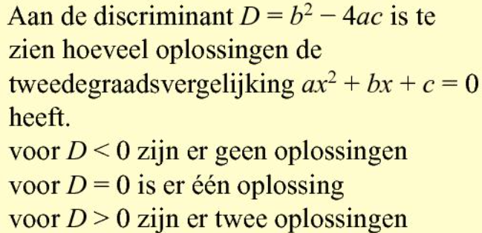
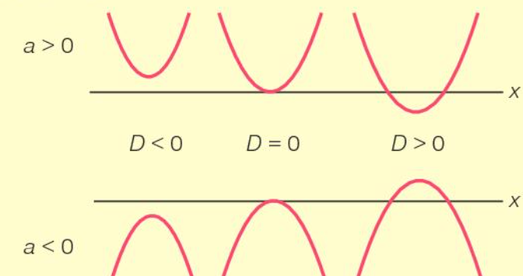

Slide 3
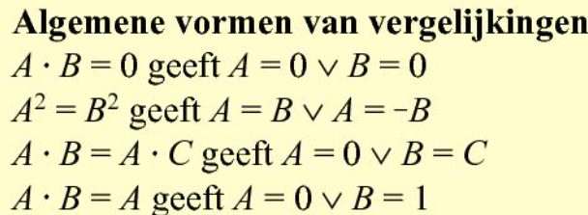
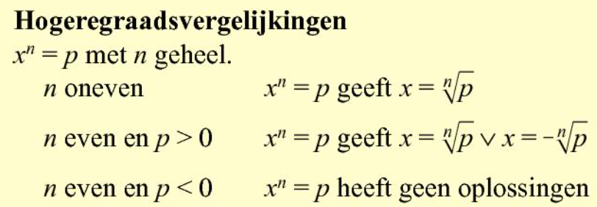

Slide 4
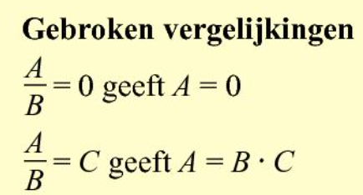
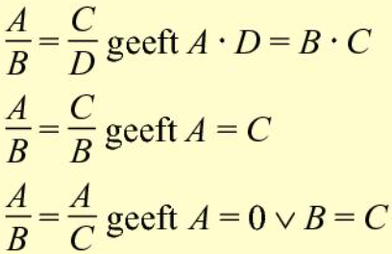

Slide 7
Soms krijg je een functie met formule: $y=f\left(x\right)$ en een tweede functie (of rechte lijn) $y=g\left(x\right)$
Vraagt men dan exact (algebraïsch) de ONGELIJKHEID $f\left(x\right)>g\left(x\right)$ op te lossen , doe dat dan in 4 stappen: 1. Los op $f\left(x\right)=g\left(x\right)$ ..probeer hierbij te “zien” of een formule zoals bijv. $A∙B=A∙C$ mogelijk is.
Teken (schets) in één figuur de grafieken (ook al staat er een figuur in de opgave)
Lees vervolgens af welk deel, welke delen van de grafiek van $y=f\left(x\right)$BOVEN die van $y=g\left(x\right)$ ligt (liggen). Houd hierbij goed rekening met het domein! Een wortelfunctie heeft bijvoorbeeld een randpunt in de grafiek.
Controleer je antwoord met je GRM ! Hoeft het NIET exact? Dan meteen met intersect of Solve werken! Vaak staat dan in de opgave: ”in twee decimalen”
Maak zelf een keuze uit de opgaven 1 t/m 13

